Slide 1
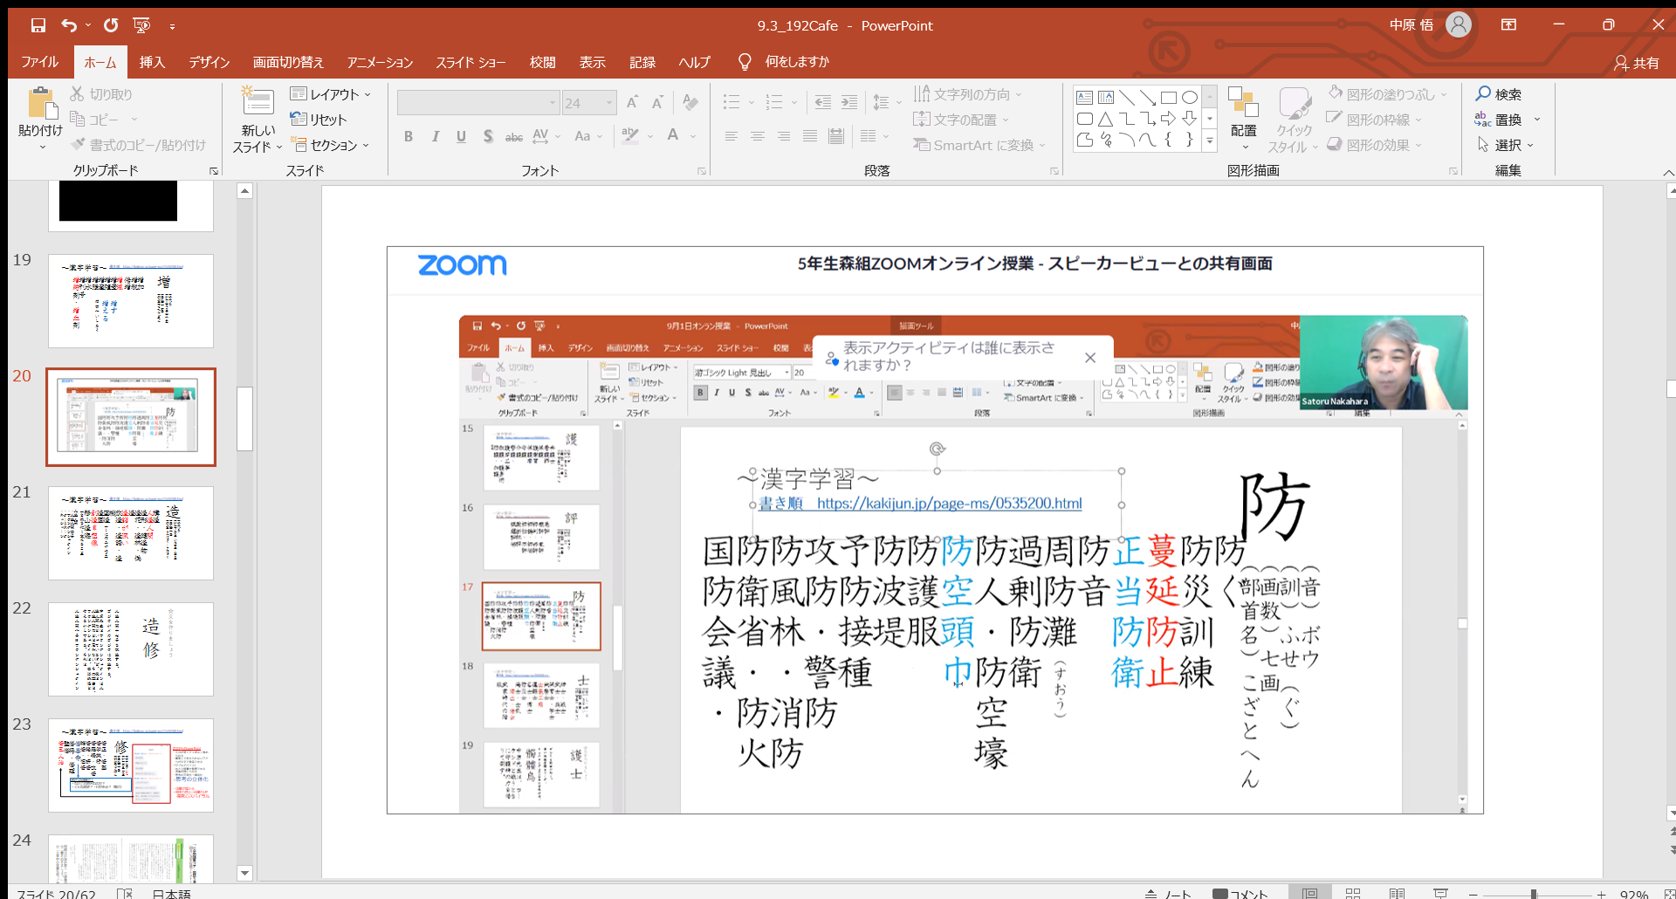
リモート学習で使えるPowerPoint板書例 ～小学校5年国語 新出漢字の学習を中心として～
加藤学園暁秀初等学校 2021MIEE 中原悟（作成）

Slide 2
書き順 https://kakijun.jp/page-ms/0535200.html
～漢字学習～
検
検定
検分・点検・検索
検挙・検出・検査
漢字検定・検算
検非違使（けびしい）
検証・検察官
検印・検閲・検温
検札・英語検定
検疫・太閤検地
検事総長
（音）ケン
（訓）しら（べる）・しら（ぶ）
（画数）十二
（部首）きへん

Slide 3
書き順 https://kakijun.jp/page-ms/0535200.html
～漢字学習～
製
外国製
製本・製薬会社
製氷・製品
製造費・製菓
製塩・並製・製粉
製作者・特製
粗製・製糖
日本製・手製
自家製・製革
製法・製糸
制作
（音）セイ
（訓）た（つ）・つく（る）・した（てる）
（画数）十四
（部首）ころも

Slide 4
書き順 https://kakijun.jp/page-ms/0535200.html
～漢字学習～
測
予測
測定・測候・測地
測深錘・体重測定
測席・実測・測円
推測・憶測・目測
測量技師・測位
観測・測候所
測択・観測気球
歩測
（音）そく・しょく
（訓）はか（る）
（画数）十二
（部首）さんずい

Slide 5
書き順 https://kakijun.jp/page-ms/0535200.html
～漢字学習～
暴
暴風雨
暴状・暴発・暴露
乱暴・暴飲暴食
暴虎馮河・暴悪
粗暴・暴騰
指定暴力団
暴圧・暴論・暴落
暴力・凶暴・暴君
暴走族・自暴自棄
暴言
（音）・ボウ・バク
（訓）あば（れる）（く）・あ（れる）
さら（す）・にわ（か）・たちまち・そこな（う）
（画数）十五
（部首）ひ

Slide 6
書き順 https://kakijun.jp/page-ms/0535200.html
～漢字学習～
績
実績
治績・成績
績学・績文
績用・績効
績紡・成績表
紡績・業績
功績・
成績幽明
績麻（うみお）
公績・敗績
（音）セキ
（訓）つむ（ぐ）・いさ（お）・う（む）
（画数）十七
（部首）いとへん

Slide 7
書き順 https://kakijun.jp/page-ms/0535200.html
～漢字学習～
均等
均一・均整
均停・百均
均分・均輸法
平均点・均霑
百円均一・均質
均質炉・均勢
均衡・機会均等
日経平均株価
均平・均斉
均
（音）キン・イン・ウン
（訓）ひとし（い）・なら（す）
（画数）七
（部首）つちへん

Slide 8
書き順 https://kakijun.jp/page-ms/0535200.html
～漢字学習～
志
意志薄弱
志村けん・
志のある者～
初志貫徹・志気
志大才疎・三国志
習志野市・闘志
志賀高原・志操
志望校・大志
志願・志学
志念・志望
志士仁人
志賀原子力発電所
（音）シ
（訓）こころざし・こころざ（す）
しる（す）
（画数）七
（部首）こころ

